Slide 1
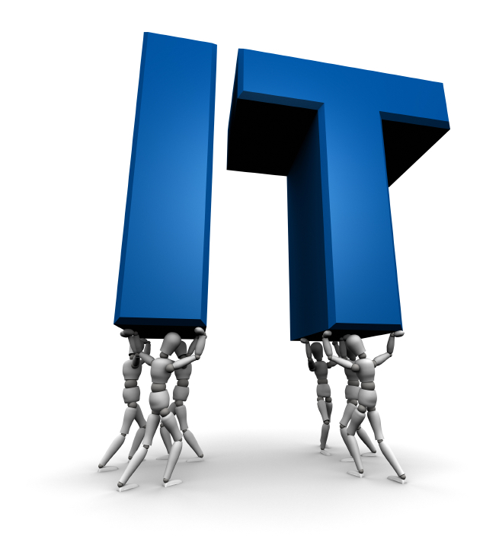
ИТ-ТЕХНОЛОГИИ
Работу выполнила:
ученица 9 класса
МБОУ Давыдковской ООШ
Морозова Екатерина
Учитель: Колотихин И.А.
2016г.

Slide 2
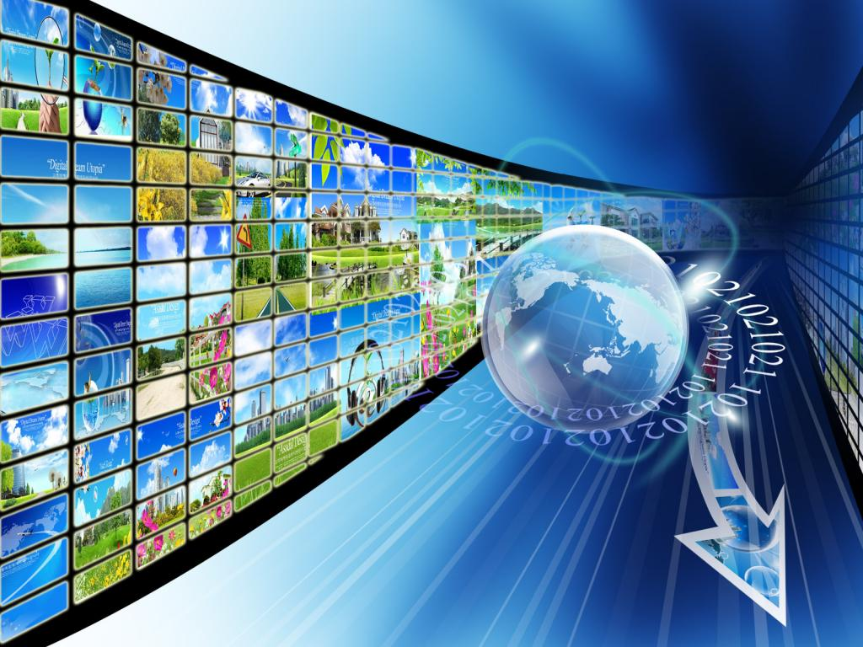
Содержание:
Введение
Дисциплина информационных технологий
Отрасль информационных технологий
История
Основные черты современных ИТ
Технологии
Использование информационных технологий в бизнесе
ИТ-технологии будущего
Умный дом

Slide 3
Введение
Информацио́нные техноло́гии (ИТ)
(информационно-коммуникационные технологии)
Процессы метода
поиска
сбора
хранения
предоставления
распространения
обработки
информации
Специалистов в области информационных систем и технологий часто называют ИТ- или IT-специалистами.

Slide 4
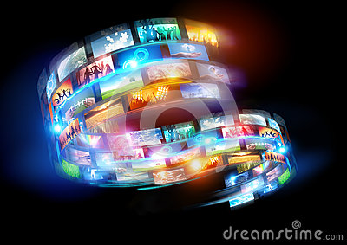
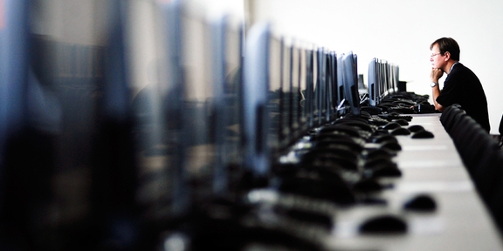
ИТ технологии охватывают все области
создания
хранения
восприятия
передачи
Дисциплина информационных технологий
информации
и не только компьютерные технологии

Slide 5

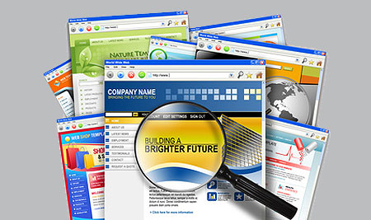
Отрасль информационных технологий
занимается
созданием
развитием
эксплуатацией
информационных систем

Slide 6
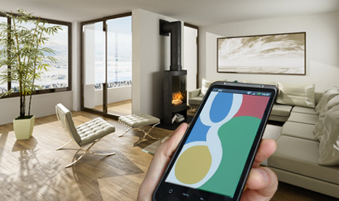
ИТ - технологи призваны
решать задачи по эффективной организации информационного процесса для снижения затрат
времени
материальных ресурсов
труда
энергии
во всех сферах человеческой жизни и современного общества.

Slide 7
История
Начало развития — с 1960-х годов, вместе с появлением и
развитием первых информационных систем (ИС).
Инвестиции в инфраструктуру и сервисы Интернет вызвали
бурный рост отрасли ИТ в конце 1990-х годов.
Основные черты современных ИТ Структурированность стандартов
цифрового обмена данными алгоритмов;
Широкое использование компьютерного сохранения и предоставление
информации в необходимом виде;
Передача информации посредством цифровых технологий на практически
безграничные расстояния.

Slide 8

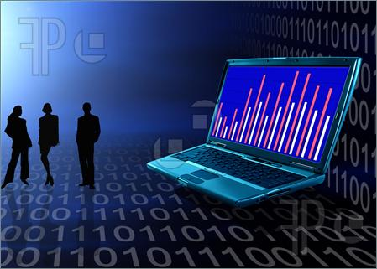
Основные черты современных ИТ
ИТ - технологии охватывают все ресурсы необходимые для управления информацией
особенно компьютеры, программное обеспечение и сети необходимые для
создания
хранения
управления
передачи
поиска
информации

Slide 9

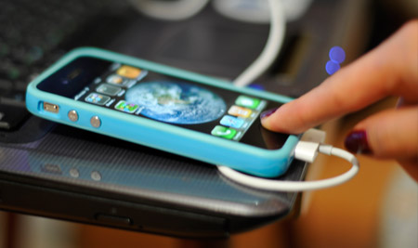
ИТ - технологии включают в себя
Сети
Услуги
Терминалы

Slide 10
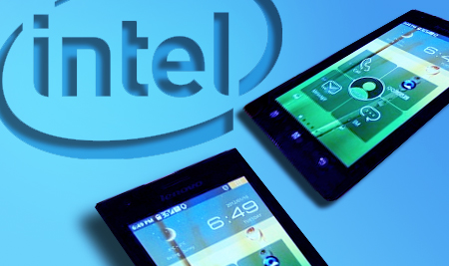
Сети
совокупности оконечных устройств (терминалов) связи, объединённых каналами передачи данных и коммутирующими устройствами (узлами сети), обеспечивающими обмен сообщениями между всеми оконечными устройствами.
Телефонные сети
Компьютерные сети
сети, в которых оконечными устройствами являются простые преобразователи сигнала между электрическим и видимым/слышимым.
сети, оконечными устройствами которых являются компьютеры.

Slide 11
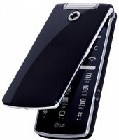
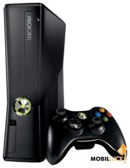
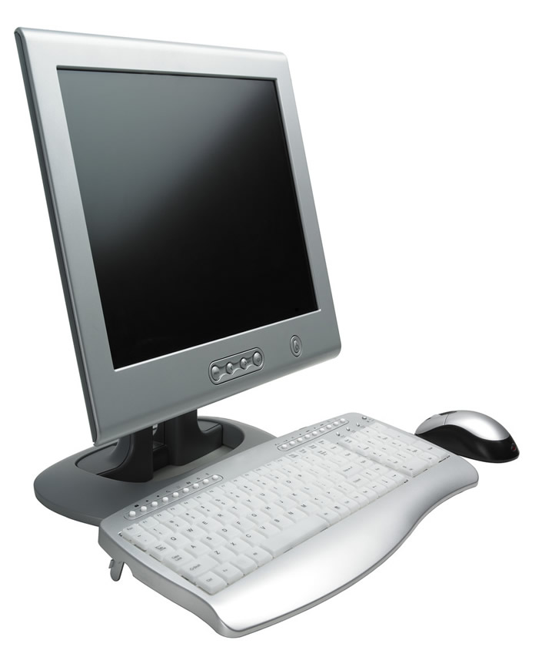
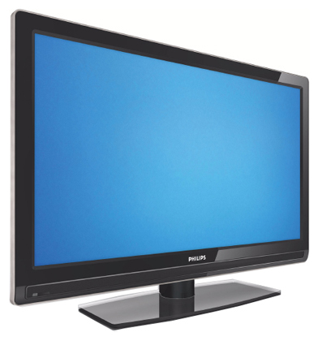
Терминалы
-выступают в качестве точек доступа пользователей к информационному пространству.
Персональный компьютер
Сотовый телефон
Игровая приставка
Телевизор

Slide 12
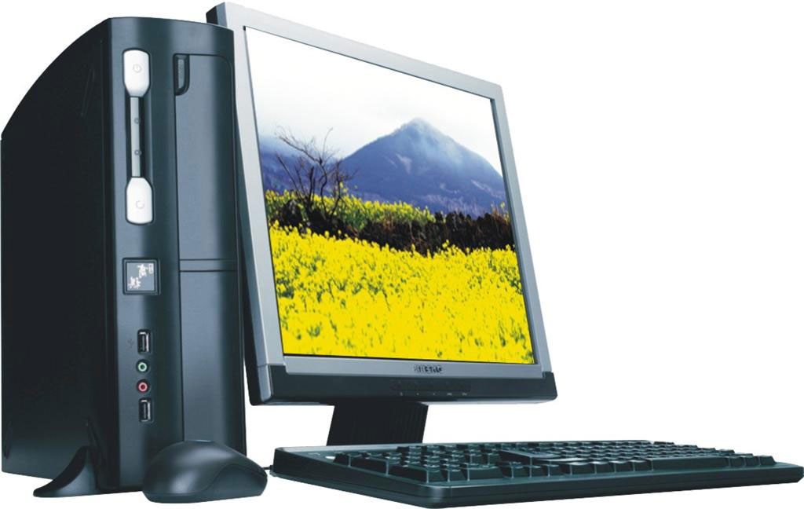
Персональный компьютер (ПК)
-электронное устройство, предназначенное
для эксплуатации одним пользователем, то есть для личного использования.

Slide 13
Сотовый телефон
- предназначенный для работы в сетях сотовой связи; использует радиоприёмопередатчик и традиционную телефонную коммутацию для осуществления телефонной связи на территории зоны покрытия сотовой сети
самая распространённая из всех видов мобильной связи

Slide 14
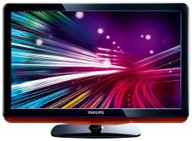
Телевизор
Современное электронное устройство для приёма и отображения изображения и звука, передаваемых по беспроводным каналам или по кабелю.

Slide 15
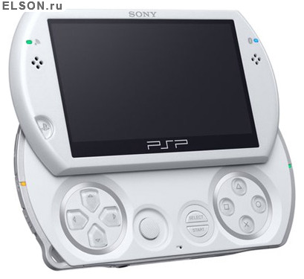
Игровая приставка
специализированное электронное устройство, разработанное и созданное
для видеоигр

Slide 16
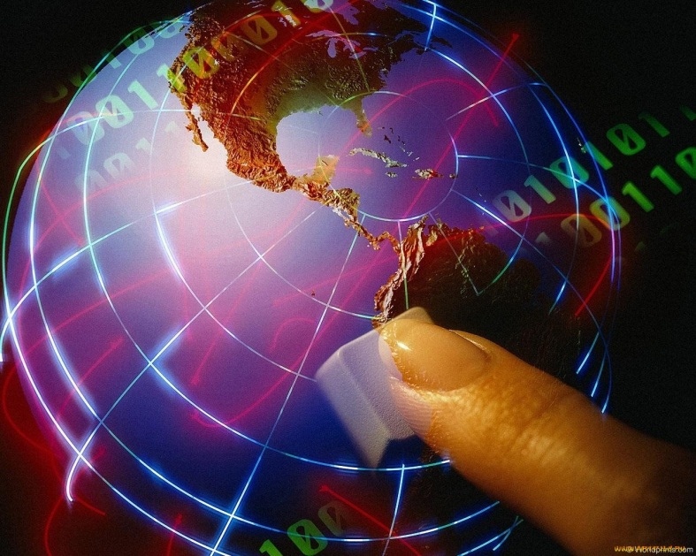
Услуги
Электронная почта
Поисковая система

Slide 17

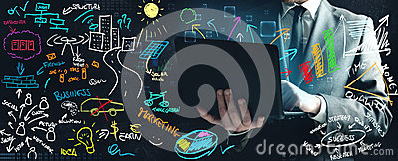
Электронная почта
-технология и предоставляемые ею услуги по пересылке
и получению электронных сообщений по распределённой компьютерной сети.
практически повторяет систему обычной
почты, заимствуя
термины
характерные
особенности
простоту использования,
задержки передачи сообщений,
достаточную надёжность и в то же время отсутствие гарантии доставки

Slide 18
Электронная почта
Достоинства
Недостатки
легко воспринимаемые и запоминаемые человеком адреса вида имя_пользователя@имя_домена
возможность передачи как простого текста, форматированного и произвольных файлов;
независимость серверов (в общем случае они обращаются друг к другу непосредственно);
достаточно высокая надёжность доставки сообщения;
простота использования человеком и программами
наличие такого явления, как спам (массовые рекламные и вирусные рассылки);
теоретическая невозможность гарантированной доставки конкретного письма;
возможные задержки доставки сообщения (до нескольких суток);
ограничения на размер одного сообщения и на общий размер сообщений в почтовом ящике (персональные для пользователей).

Slide 19

Поисковая система
-программно-аппаратный комплекс с веб-интерфейсом, предоставляющий возможность
поиска информации в интернете.
Программная часть поисковой системы -поисковая машина (поисковый движок)
Улучшение поиска — это одна из приоритетных задач современного интернета
— комплекс программ, обеспечивающий функциональность поисковой системы и обычно являющийся коммерческой тайной компании-разработчика поисковой системы.

Slide 20
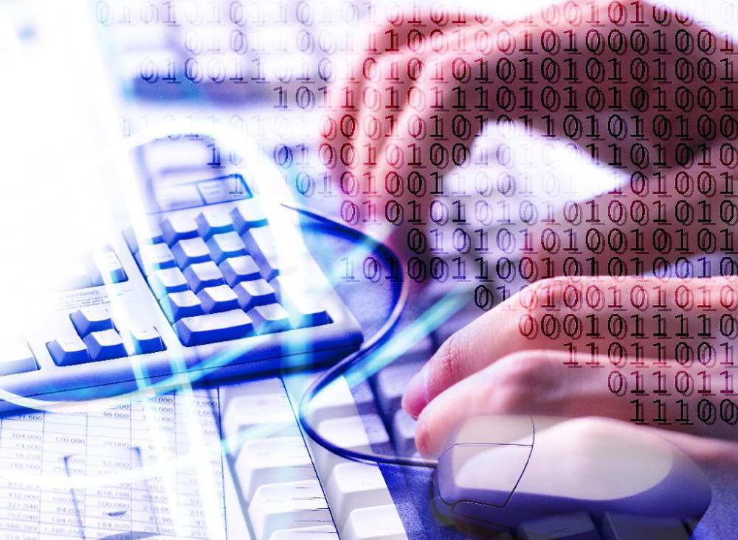
Использование информационных технологий в бизнесе
Взаимодействие информационных технологий и бизнеса проявляется в следующем:
ИТ повышают эффективность и конкурентоспособность практически любого бизнеса;
В настоящее время весь бизнес перемещается в Интернет, поэтому любой компании надо иметь стратегию для новой реальности;
Если у компании нет подобной стратегии — у неё нет будущего.

Slide 21

Использование информационных технологий в бизнесе
Информационные технологии как инструмент повышения эффективности основного бизнеса необходимо использовать продуманно и взвешенно. Положительный эффект достигается лишь в том случае, если у руководства компании существует ясное представление о целях будущих действий.

Slide 22
ИТ-технологии будущего
Слепой за рулем или технологии не визуального интерфейса
Будущие суперкомпьютеры размером с кубик сахара?
Китайский суперкомпьютер – самый мощный в мире
Электричество и свет, в одном микрочипе
Интерфейс будущего, на игровой консоли KinectXbox 360

Slide 23
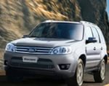
Слепой за рулем
или
технологии не визуального интерфейса
В результате многолетней напряженной работы с Национальной федерацией слепых США(NFB), созданы технологии, позволяющие управлять автомобилем – слепым людям.
По некоторым данным, такая возможность существует уже с середины 2000-х годов. NFB провела конкурс и выбрала победителя – VirginiaTech, компанию которая в лабораторных условия создала способ использования «технологии не визуального интерфейса», позволяющий людям не имеющим зрения водить транспортное средство.
Новой системой оснастили гибридный автомобиль FordEscape, на котором Марк впервые в мире продемонстрирует технологию управления транспортным средством, человеком лишенным зрения.

Slide 24
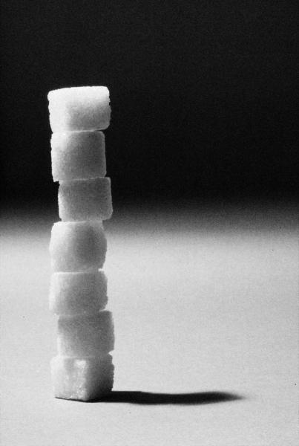
Будущие суперкомпьютеры размером с кубик сахара?
Самый мощный в мире суперкомпьютер, может быть размером с кубик сахара и при этом более энерго-эффективным, чем вы можете себе представить.
Исследователи из лаборатории IBM, в Цюрихе, разработали прототип суперкомпьютера, названного Aquasar, который использует систему водяного охлаждения, сохраняющего его от перегрева. Aquasar, является обычным по размеру компьютером и пока не идет речь о том, что бы он был крошечным.

Slide 25
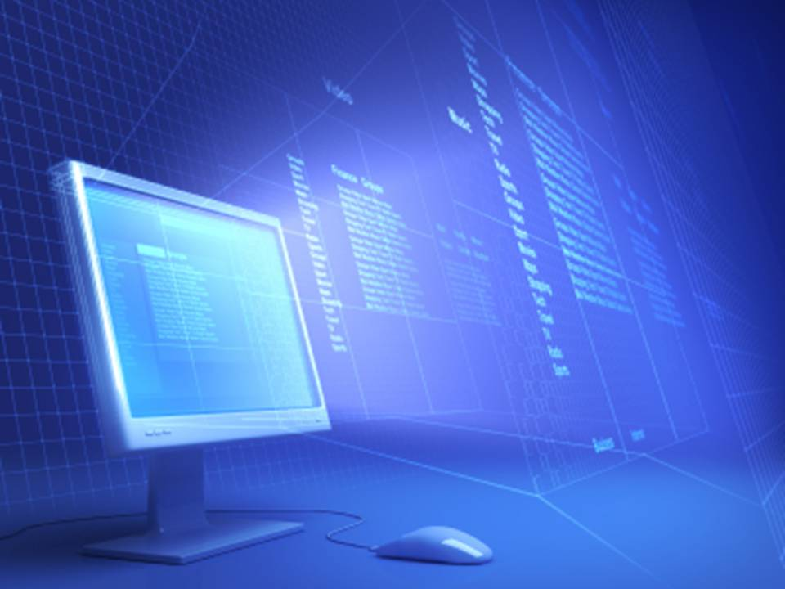
Будущие суперкомпьютеры размером с кубик сахара?
Но IBM считает, что технология водяного охлаждения, которая доказала свою эффективность в этом суперкомпьютере, может работать так же хорошо и в машине, гораздо меньшего размера.
Процессоры в современных компьютерах, подвергаются значительному нагреву, а для их охлаждения используется воздух. В исследовании IBM обнаружили, что использование воды, вместо воздуха, позволит охлаждать процессор в 4000 раз более эффективно.

Slide 26
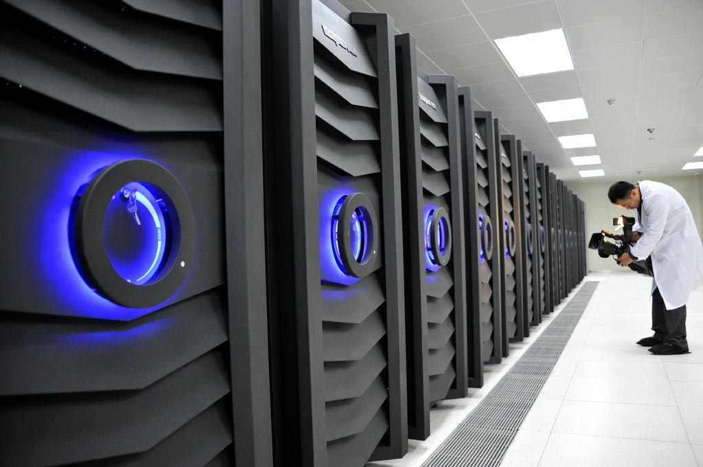
Китайский суперкомпьютер – самый мощный в мире
Новый суперкомпьютер, разработанный и смонтированный в Китае, на 40% производительнее американского рекордсмена Jaguar.
Китайский Национальный Университет Оборонных Технологий, ввел в строй самый мощный суперкомпьютер в мире.
Он обладает мощностью, порядка 2,5 петафлопс(внесистемная единица, используемая для измерения производительности компьютеров, показывающая, сколько операций с плавающей запятой в секунду выполняет данная вычислительная система), а пиковая мощность, может достигать 4,7 петафлопа.

Slide 27
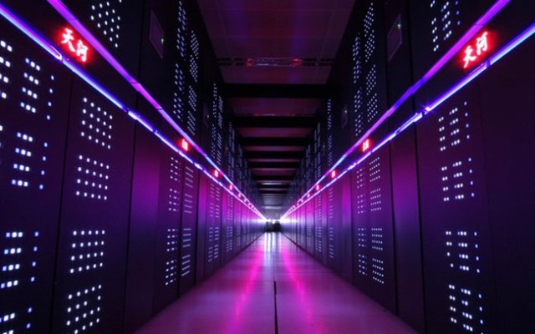
Китайский суперкомпьютер – самый мощный в мире
Данная система расположена в Национальном центре суперкомпьютеров, в Тянжине. Новая суперкомпьютерная система HRC (HighPerformanceComputing), состоит из 7168 модулей, компании Nvidia – NvidiaTesla M2050 и 14336, шести/ядерных процессоров IntelXeon, которые располагаются в 100 с лишним серверных стойках. Платы NvidiaTesla M2050 содержат в себе по 448 вычислительных ядра. В данный момент, новый суперкомпьютер решает задачи из области метеорологии. В будущем круг задач новой системы, существенно расширится.

Slide 28
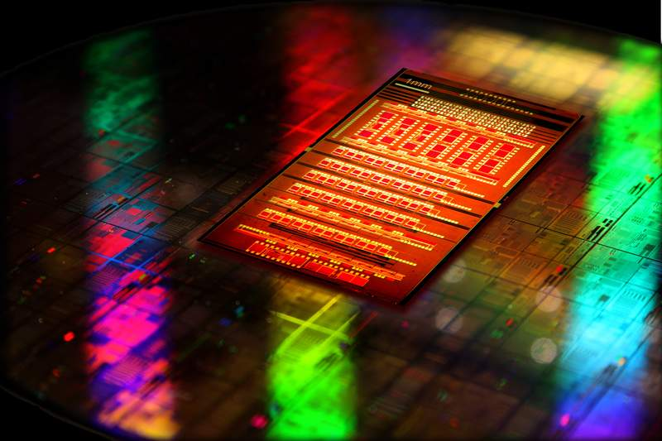
Электричество и свет, в одном микрочипе
Микрочипы производящиеся сегодня, состоят из кремния, и используют для передачи данных электрические импульсы, скорость которых, как известно, ограничена способностью проводника проводить сигналы. Но исследователи из IBM, занимаются разработкой микросхем будущего, в которых наряду с кремнием, будут использованы системы, позволяющие передавать информацию с помощью световых пучков, что позволит существенно ускорить работу компьютеров будущего.

Slide 29
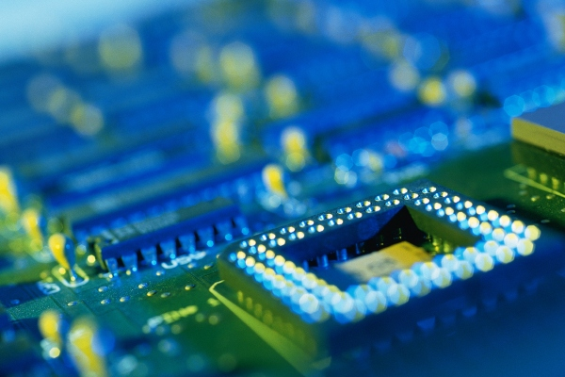
Электричество и свет, в одном микрочипе
Такие оптические системы, смогут обмениваться информацией, как в обычных электронных схемах, так и на уровне одной микросхемы. Подобное решение позволит значительно ускорить передачу данных внутри компьютера, так как световые сигналы, могут переносить большие объемы данных и на более высоких скоростях, чем обычные медные провода. Микрочип, сможет использовать такие оптические развязки, для устройств высокоскоростного ввода/вывода.

Slide 30
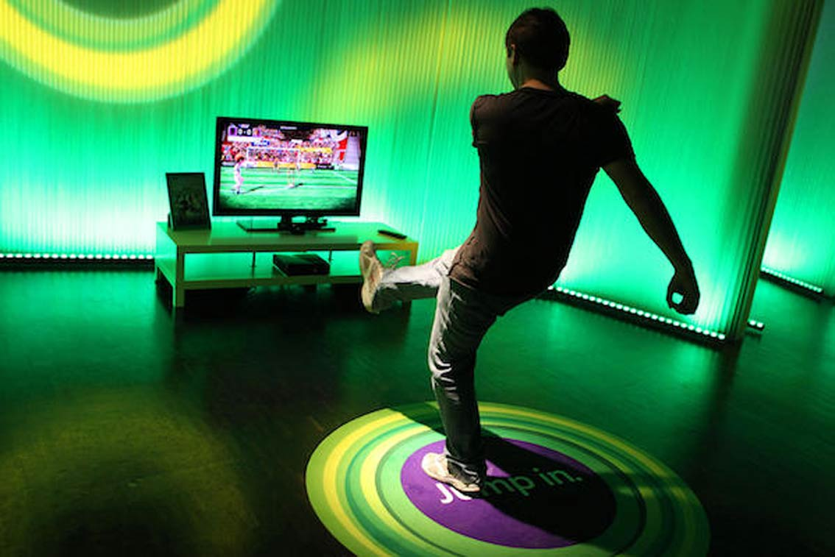
Интерфейс будущего, на игровой консоли KinectXbox 360
Недавно в Лаборатории Искусственного Интеллекта, при Массачусетском Технологическом Институте, создан подобный интерфейс, который могут использовать обычные игровые консоли, для взаимодействия с человеком. Исследователь Гаррат Галлахер, создал систему, аналогичную системе, показанной в фильме «Особое мнение».
В своей работе, он использовал мета операционную систему «ROS», использующуюся в робототехнике и систему обработки сообщений «Libfreenet», которая работает в игровой консоли Xbox-360, с MicrosoftKinect.

Slide 31
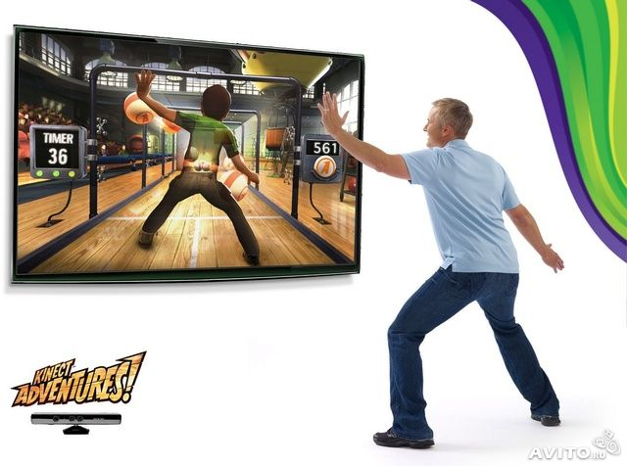
Интерфейс будущего, на игровой консоли KinectXbox 360
MicrosoftKinect, может определять положение пальцев и ладоней, что позволяет вам контролировать плавающий интерфейс. Вы можете изменять размер изображения, перемещать его, удалять прокручивать список, в общем, производить обычные для нас операции, по взаимодействию с виртуальными объектами.

Slide 32
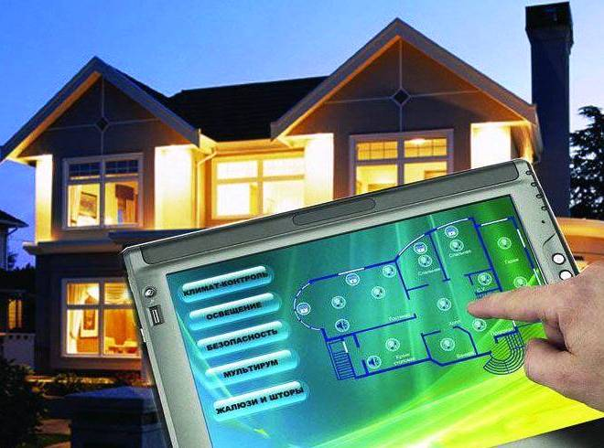
Умный дом
— жилой дом современного типа, организованный для проживания людей при помощи автоматизации и высокотехнологичных устройств.
История
Умный дом в России и Европе
Системы «Умного дома»

Slide 33
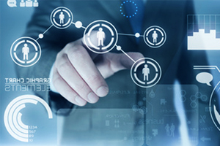
История
В 1995 году – появилась идея о создании Умного дома
Осенью 2012 года компания Panasonic анонсировала полномасштабное производство систем управления энергией SMARTHEMS, предназначенных для «умных домов».

Slide 34
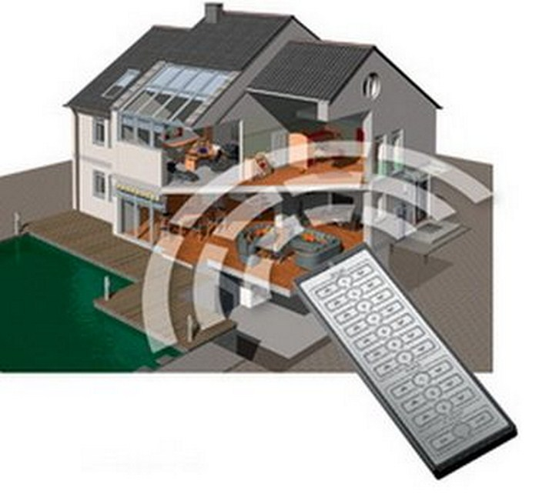
Умный дом в России и Европе
- основное различие в системах видится скорее в их конкретном предназначении и в подходе реализации.
В Европе:
Предназначение: прежде всего энергосбережение и только потом комфорт
Подход: максимальная унификация
Установка: в Европе проекты
автоматизации частных домов и квартир готовит сам разработчик и производитель систем, установкой занимаются обычные, но квалифицированные монтажники, работающие строго по схеме.

Slide 35
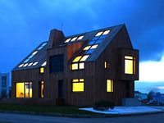
Умный дом в России и Европе
В России:
Предназначение: комфорт и имидж (для высокобюджетных проектов); простейшая охранно-пожарная сигнализация, иногда с функцией GSM-оповещения (для минимальных бюджетов).
Подход: строго индивидуальный.
Установка: установкой занимаются специалисты. Как правило, они работают со многими производителями систем автоматизации, это позволяет подбирать систему оптимально для решения поставленных задач. Эти же специалисты занимаются проектированием, продажей, монтажом, запуском и в дальнейшем обслуживанием клиентов построенного умного дома.

Slide 36
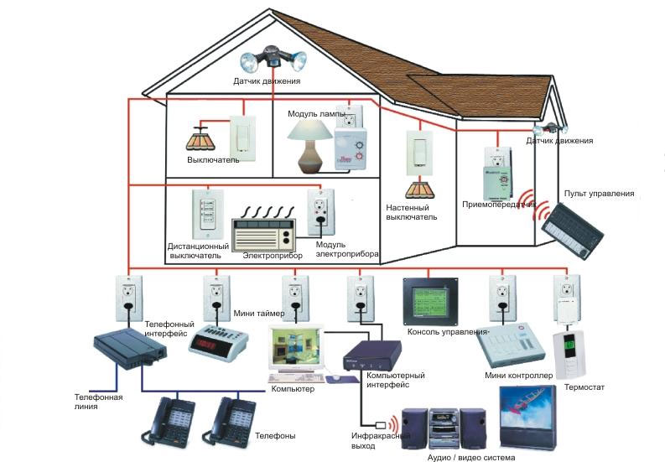
Системы Умного дома
Системы управления и связи
Система безопасности и мониторинга
Система отопления,
вентиляции и кондиционирования
Система освещения
Система электропитания здания

Slide 37
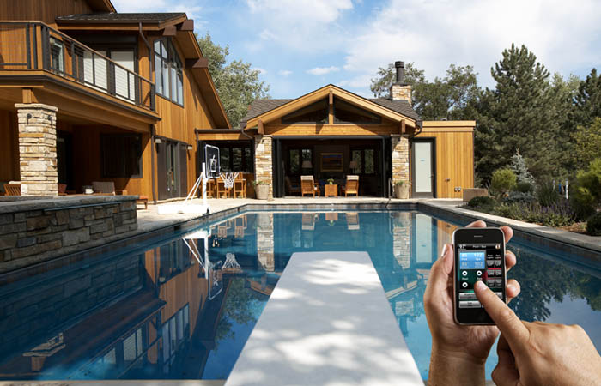
Системы управления и связи
- удалённое управление электроприборами, приводами механизмов и всеми системами автоматизации.
Управление с одного места:
аудио-,
видеотехникой,
домашним кинотеатром,
мультирум
-сюда относятся телефонная связь и локальная сеть здания
Важно отметить, что все инженерные подсистемы «умного дома» должны иметь возможность работать в автономном режиме.
В случае, если какая-то из подсистем вышла из строя, то и вся система не сможет исправить проблему, поскольку «умный дом» является надстройкой над остальными инженерными системами.

Slide 38
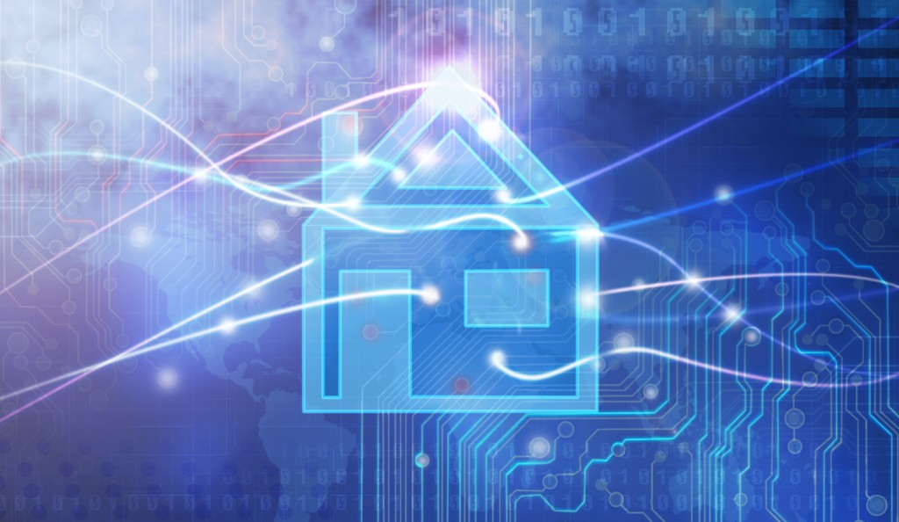
Система отопления,
вентиляции и кондиционирования
обеспечивает
экономит энергию за счет рационального использования температуры среды
влажности и поступление свежего воздуха
регуляцию температуры

Slide 39
Система освещения
- контролирует уровень освещенности в помещении, в том числе для экономии электроэнергии за счет рационального использования естественного освещения.
Некоторые подсистемы:
автоматика для включения/выключения света в заданное время суток
датчики движения для включения света только тогда, когда в помещении кто-то находится
автоматика для открытия/закрытия ставней, жалюзи, для регулировки прозрачности специальных оконных стекол.

Slide 40
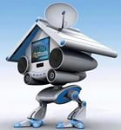
Система электропитания здания
- обеспечивают бесперебойное питание, в том числе за счет автоматического переключения на альтернативные источники электропитания.
Некоторые подсистемы:
Автоматический ввод резерва
промышленные ИБП
дизель-генераторы

Slide 41
Система безопасности и мониторинга
В систему безопасности и мониторинга входят следующие подсистемы:
система видеонаблюдения
система контроля доступа в помещения
Охранно-пожарная сигнализация (в том числе контроль утечек газа)
Телеметрия — удалённое слежение за системами
Система защиты от протечек — автоматическая блокировка
водоснабжения при протечке и заливе помещения.
GSM-мониторинг — удалённое информирование об инцидентах в доме (квартире, офисе, объекте) и управление системами дома через телефон.
IP-мониторинг объекта

Slide 42
Вывод:
Мир с каждым годом становится все лучше.
Технологии развиваются быстрее, чем нам кажется.
Сотрется граница, которая существует между настоящим и виртуальным миром.
IT-технологии будут развиваться, и они перевернут все наше мировоззрение о времени и пространстве.

Slide 43
Источники:
http://www.my-article.net/get/техника/нанотехнологии/it-технологии-будущего
http://boombob.ru/download.php?id=65353&num=2– картинки ИТ технологий
https://ru.wikipedia.org/wiki/%D3%EC%ED%FB%E9_%E4%EE%EC – умный дом
https://ru.wikipedia.org/wiki/%C8%ED%F4%EE%F0%EC%E0%F6%E8%EE%ED%ED%FB%E5_%F2%E5%F5%ED%EE%EB%EE%E3%E8%E8 – информация о ИТ - технологиях

Slide 44
Спасибо за внимание

